Slide 1
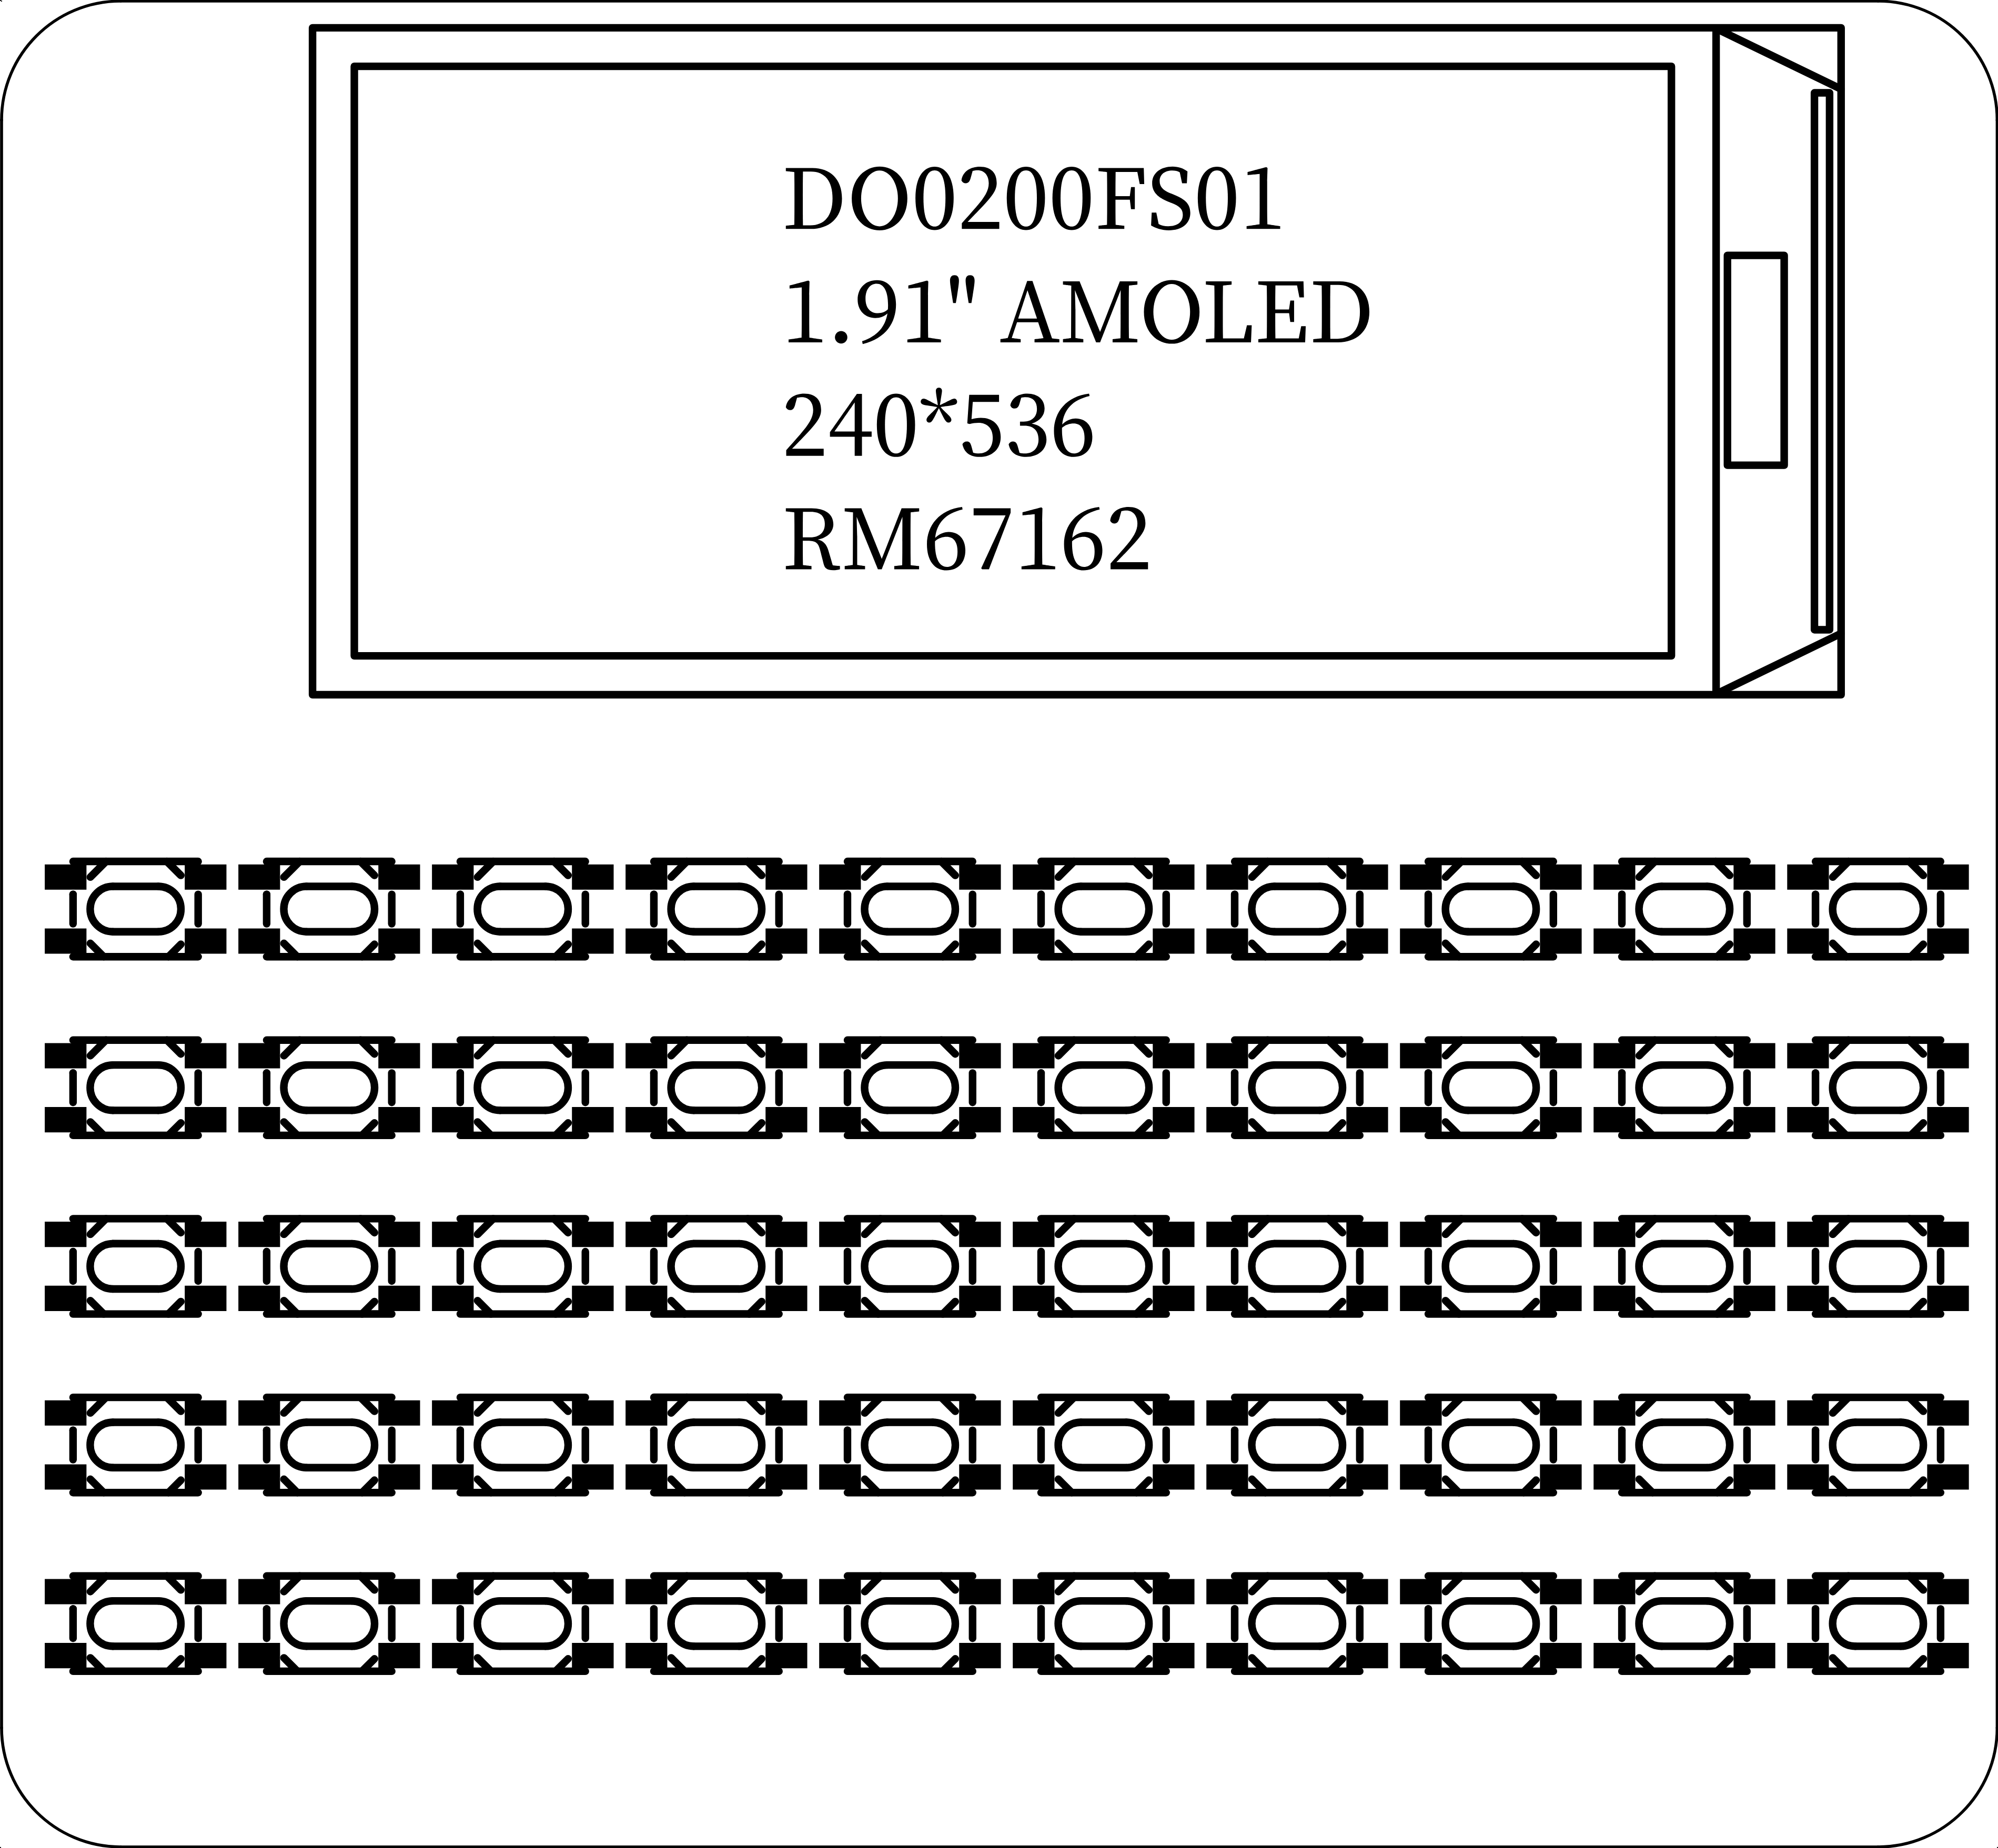
电源 发音 报时
英汉 名片 计算
行程 游戏 时间
网络
Q
W
E
R
T
Y
U
I
O
P
A
S
D
F
G
H
J
K
L
↵
Z
X
C
V
B
N
M
PgUp
▼
PgDn
␣
help
⇧
⇪
esc
sym
.
▼
▼
▼

Slide 2


Slide 3
` | 1 | 2 | 3 | 4 | 5 | 6 | 7 | 8 | 9 | 0 | _ | = | Del
tab | Q | W | E | R | T | Y | U | I | O | P | [ | ] | \
Fn | Zh/En | A | S | D | F | G | H | J | K | L | ; | ‘ | Enter
ctrl | opt | alt | Z | X | C | V | B | N | M | , | . | / | Space
^⌘⌥⇧⇧ ⌃ |  | ⌫

Slide 4
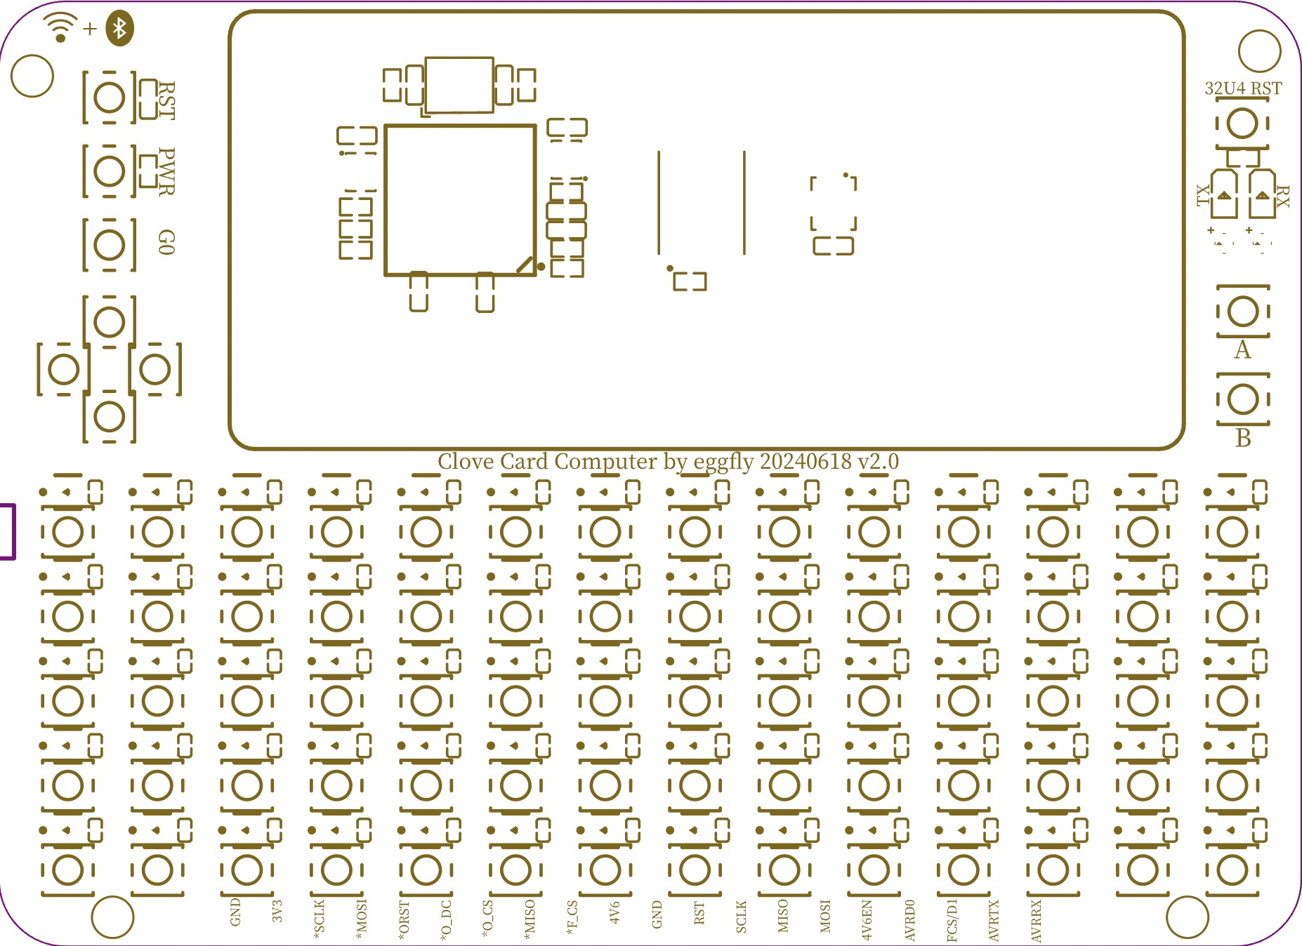
` 1 2 3 4 5 6 7 8 9 0 _ = ⌫
Tab Q W E R T Y U I O P [ ] \
Fn ⇪ A S D F G H J K L ; ' ↵
^ ⌥ ⌘ Z X C V B N M , . / ⇧
帮助 电源 发音 报时 英汉 名片 计算 行程 游戏 时间 网络
␣
▲ ▼

